Slide 1

金融舆情风险分析
上海交通大学 金融服务计算（实践课程）
WS 17 / 18
杨芳洲
星环科技 Transwarp Inc.
fangzhou.yang@transwarp.io

Slide 2
目录
项目简介
企业风险和舆情监控
金融舆情风险分析系统
项目目标
相关技术介绍
爬虫技术
大数据分布式技术
自然语言处理及模型分析

Slide 3
项目简介
金融市场瞬息万变，任何一件小事件的发生，都有可能引起一系列暴风骤雨般的蝴蝶效应。在信息时代，互联网作为公共空间，已成为信息发布和共享的最为高效的渠道。因此，网络舆情能够最直接、更快速地反映金融行业各个层面的利弊好坏。
本项目旨在通过使用大数据技术，收集，处理和分析网络中的金融信息资讯，并通过自然语言处理的技术，进行舆情分析和企业风险分析。以帮助金融机构和企业更好更迅速地分析和了解金融市场，发现热点问题并进行快速的市场反应和决策。

Slide 4
舆情监控
舆情监控，整合互联网信息采集技术及信息智能处理技术通过对互联网海量信息自动抓取、自动分类聚类、主题检测、专题聚焦，实现用户的网络舆情监测和新闻专题追踪等信息需求，形成简报、报告、图表等分析结果，为客户全面掌握群众思想动态，做出正确舆论引导，提供分析依据。
网络环境下的舆情信息的主要来源有：新闻评论、BBS、博客、聚合新闻(RSS)。网络舆情表达快捷、信息多元，方式多样

Slide 5
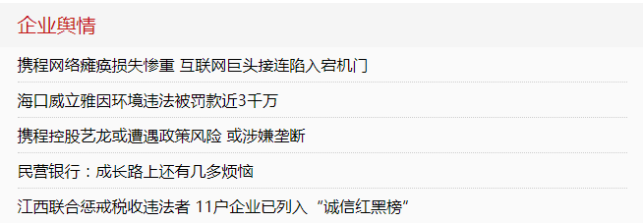
企业风险和舆情监控
http://yuqing.people.com.cn/GB/391526/index.html

Slide 6

企业风险和舆情监控

Slide 7
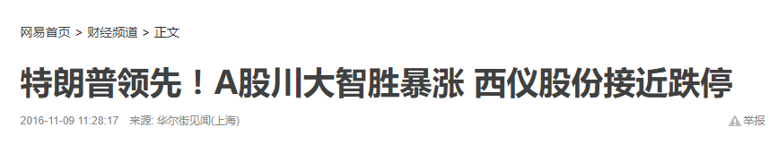
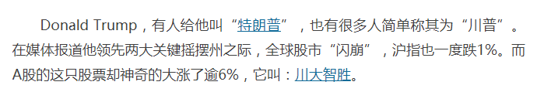

企业风险和舆情监控

Slide 8
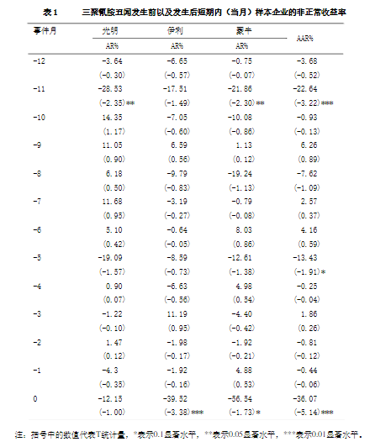
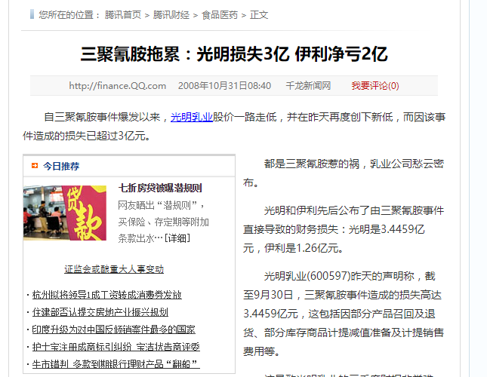
行业风险和舆情监控

Slide 9
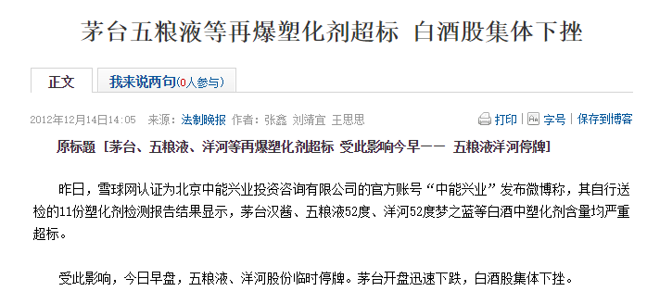
行业风险和舆情监控

Slide 10
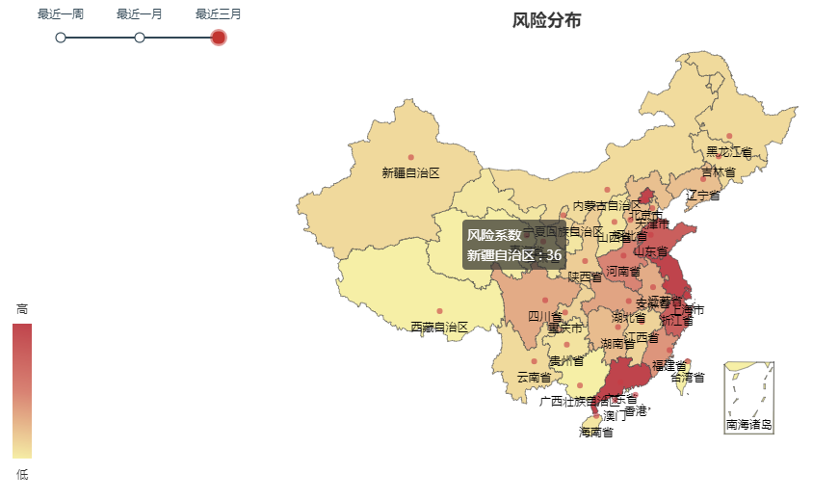
经济风险和舆情监控

Slide 11
金融舆情风险分析系统
舆情分析和监控
企业风险检测
语义检索
热点话题跟踪

Slide 12
金融舆情风险分析系统框架
数据源
数据采集层
数据分析层
应用模型层
财经数据采集
文本聚类
财经新闻
企业舆情分析
关键词抽取
自动摘要
上市公司企业名单
语义检索
全文索引
命名实体识别
贴吧，论坛
企业风险检测
自动去重
情感分析
博客
分区存储
风险检测
热点话题跟踪

Slide 13
金融舆情风险分析系统模块
爬虫模块
基于Spark的分布式
NLP算法模块
WEB
应用系统模块
爬取数据源
分布式NLP算法用于分析和挖掘海量新闻文本数据
应用系统模块，实现和展示金融舆情风险分析的系统功能
新闻文本数据
HDFS
Elasticsearch
批量插入新闻文本数据至ES
存储新闻文本数据以及文本模型分析结果，并支持系统查询和全文检索
分布式文件存储系统，用于存放爬虫爬取的
新闻文本数据， 该模块也省略，可将爬虫爬取的数据直接持久化存入Elasticsearch (ES)。

Slide 14



相关技术
网络爬虫
Hadoop -- 分布式系统基础架构
Spark -- 大规模数据处理的快速通用的计算引擎
Elasticsearch -- 分布式的搜索和数据分析引擎
NLP -- 自然语言处理算法模型

Slide 15
项目目标
设计开发一个金融舆情风险分析系统，
学习并使用相关大数据技术，包括Hadoop, Spark, Elasticsearch
学习并掌握自然语言处理的相关算法模型
开发实现基于Spark的分布式的文本分析算法，用于处理海量文本数据
开发爬虫，获取最新的财经数据，并使用分布式的文本分析算法进行自动分词，命名实体识别，企业舆情分析和企业风险检测
Bonus Topis: 语义检索， 热点话题追踪，...
设计和开发金融舆情风险分析web应用系统

Slide 16
项目数据资源
目标企业： （每个小组选择一个板块的企业进行分析）
新三板企业
创业板企业
中小板企业
深市主板企业
企业财经资讯：（不限于下列资源，仅供参考）
东方财富网
和讯股票
新浪财经、腾讯财经新闻
...

Slide 17
相关技术介绍

Slide 18
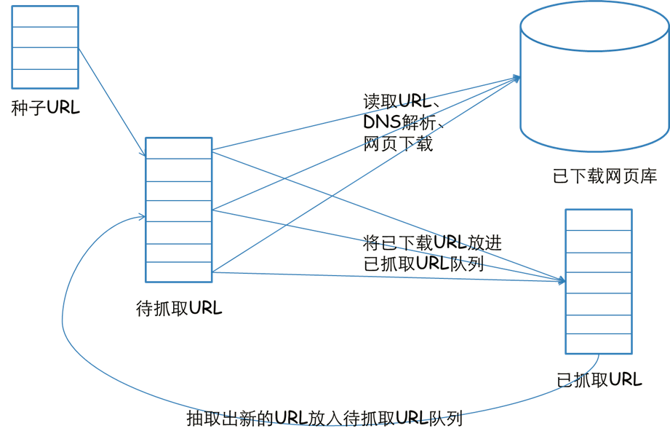
爬虫技术
网络爬虫的基本工作流程如下：
1.首先选取一部分精心挑选的种子URL；
2.将这些URL放入待抓取URL队列；
3.从待抓取URL队列中取出待抓取在URL，解析DNS，并且得到主机的ip，并将URL对应的网页下载下来，存储进已下载网页库中。此外，将这些URL放进已抓取URL队列。
4.分析已抓取URL队列中的URL，分析其中的其他URL，并且将URL放入待抓取URL队列，从而进入下一个循环。
Source: http://www.cnblogs.com/wawlian/archive/2012/06/18/2553061.html

Slide 19
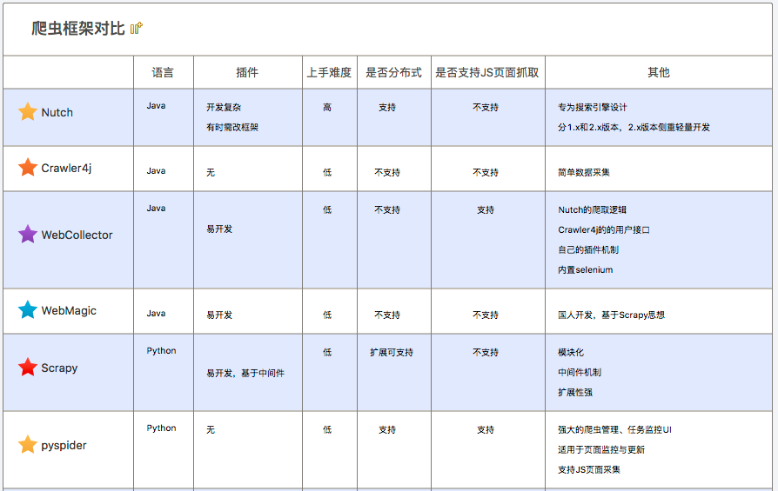
Source: https://www.zhihu.com/question/27042168

Slide 20
HDFS -- 分布式文件存储系统
设计目标
超大文件
具有GB、TB、PB级大小的文件
流式数据访问
分析涉及大部分数据集或全集，连续读的速度比随机读的速度重要
一次写入、多次读取
商用硬件
运行在普通硬件上，节点故障率高
连续运行，不让用户察觉明显的中断

Slide 21
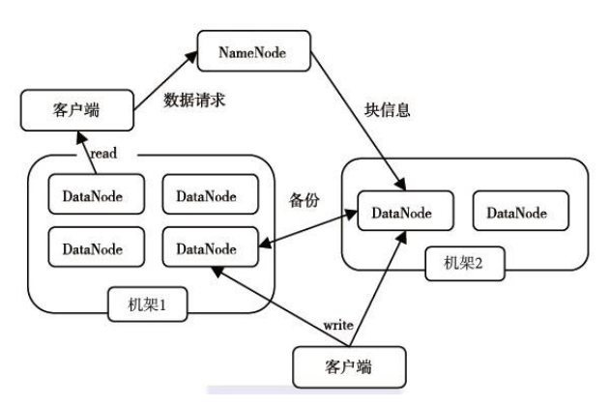
HDFS 架构
Master/Slave主从架构
管理者namenode
工作者datanode
优势
降低namenode工作负载
并行读写任务

Slide 22
NameNode / DataNode
NameNode
DataNode
管理系统文件的命名空间
文件系统树
所有目录和文件
命名空间的改动或本身属性的改动
命名空间镜像文件 fsimage
编辑日志文件 EditLog
数据块的节点信息
不持久化保存，重启系统时datanode重建
协调客户端client对文件的访问
存储并检索数据块
供客户端或namenode调度
定期向namenode发送存储块的列表
namenode中保存文件和块之间的所属关系
datanode中保存数据块和本地文件的对应关系
如果namenode毁坏，datanode能够恢复文件吗？

Slide 23
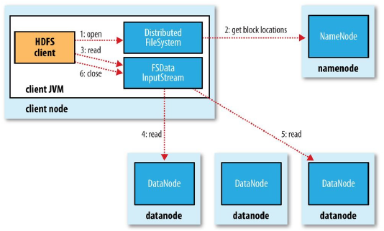
HDFS -- File Read
读取流程
客户端发送打开文件指令给分布式文件系统
文件系统访问namenode，获得这个文件的数据块位置列表，返回输入流对象
客户端从输入流中读取数据
输入流从各个datanode读取数据
关闭输入流
设计重点
客户端从datanode直接读取数据
namenode只告知数据块的位置，不参与实际数据传输
高并发，namenode不成为瓶颈

Slide 24
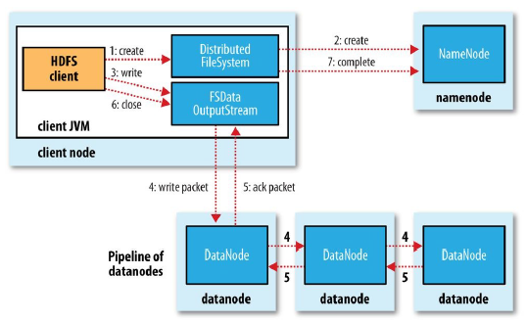
HDFS -- File Write
写入流程
客户端发送创建文件指令给分布式文件系统
文件系统告知namenode
检查权限，查看文件是否存在
fsimage创建文件，没有数据块
EditLog增加记录
返回输出流对象
客户端往输出流中写入数据，分成一个个数据包
根据namenode分配，输出流往datanode写数据
多个datanode构成一个管道pipeline，输出流写第一个，后面的转发
每个datanode写完一个块后，返回确认信息
写完数据，关闭输出流
发送完成信号给namenode

Slide 25
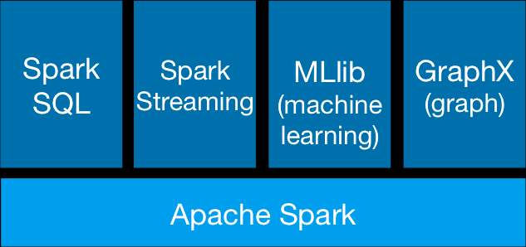
Spark
用于大规模数据处理的分布式的计算引擎，其特性包括：
○ 高可伸缩性
○ 高容错
○ 基于内存计算
○ 易于使用的抽象数据接口
Spark 生态系统

Slide 26
Spark -- RDD
Resilient Distributed Dataset (RDD)
一种分布式的内存抽象，称为弹性分布式数据集（RDD），支持基于工作集的应用，同时具有数据流模型的特点：即自动容错、位置感知性调度和可伸缩性。RDD允许用户在执行多个查询时显式地将工作集缓存在内存中，极大地加速了后期的工作集重用。
RDD提供了一种高度受限的共享内存方式，即RDD是只读的记录分区的集合，只能通过对其他RDD执行确定性的转换操作（如map，join和group by）而创建 => 低开销的容错性
RDD通过血统（lineage）来重建丢失的分区

Slide 27
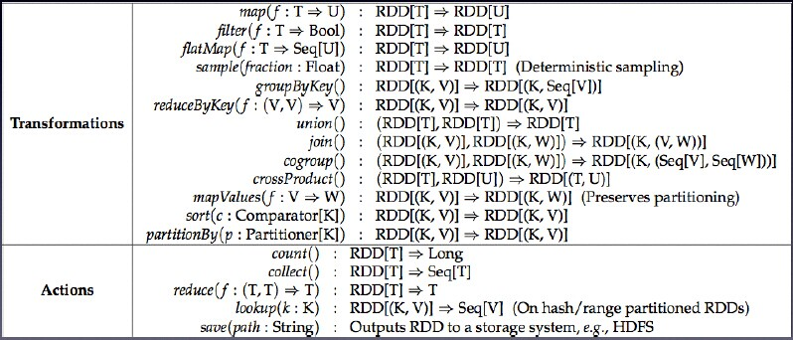
Spark -- RDD Operations
1、Transformation：延迟执行，一个RDD通过该操作产生的新的RDD时不会立即执行，只有等到Action操作才会真正执行。
2、Action：提交Spark作业，当Action时，Transformation类型的操作才会真正执行计算操作，然后产生最终结果输出。

Slide 28
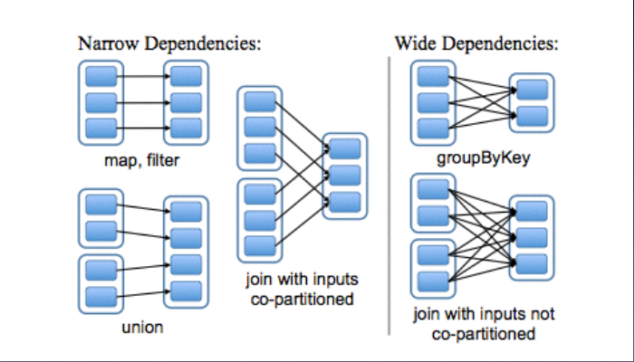
Spark -- Fault tolerance and Lineage
每个RDD都会记录自己所依赖的父RDD，一旦出现某个RDD的某些partition丢失，可以通过并行计算迅速恢复
RDD的依赖又分为Narrow Dependent（窄依赖）和Wide Dependent（宽依赖）
窄依赖：每个partition最多只能给一个RDD使用，由于没有多重依赖，所以在一个节点上可以一次性将partition处理完，且一旦数据发生丢失或者损坏可以迅速从上一个RDD恢复。
宽依赖：每个partition可以给多个RDD使用，由于多重依赖，只有等到所有到达节点的数据处理完毕才能进行下一步处理。

Slide 29
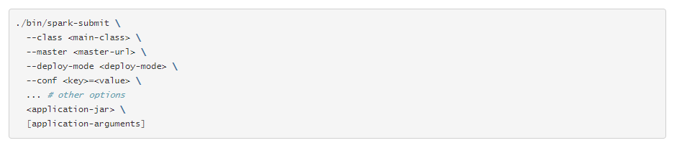
Spark -- 任务提交
任务提交的方式
spark-submit（官方推荐）
sbt run
java -jar
Spark-submit 相关参数
更多详细信息请参阅：http://spark.apache.org/docs/latest/

Slide 30
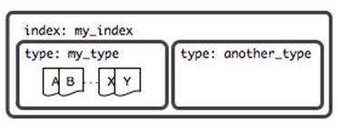
Elasticsearch 基本概念
Elasticsearch是一个开源的实时分布式搜索和分析引擎
索引 (Index)
ES 将数据存储于一个或多个索引中，索引是具有类似特性的文档的集合。类比传统的关系型数据库领域来说，索引相当于 SQL 中的一个数据库，或者一个数据存储方案 (schema) 。索引由其名称 ( 必须为全小写字符 ) 进行标识，并通过引用此名称完成文档的创建、搜索、更新及删除操作。
类型 (Type)
类型是索引内部的逻辑分区 (category/partition) ，然而其意义完全取决于用户需求。因此，一个索引内部可定义一个或多个类型 (type) 。一般来说，类型就是为那些拥有相同的域的文档做的预定义。例如，在索引中，可以定义一个用于存储用户数据的类型，一个存储日志数据的类型，以及一个存储评论数据的类型。类比传统的关系型数据库领域来说，类型相当于 “ 表 ” 。
文档 (Document)
文档是索引和搜索的原子单位，它是包含了一个或多个域的容器，基于 JSON 格式进行表示。文档由一个或多个域组成，每个域拥有一个名字及一个或多个值，有多个值的域通常称为 “ 多值域 ” 。每个文档可以存储不同的域集，但同一类型下的文档至应该有某种程度上的相似之处。
参考教程： 《Elasticsearch 权威指南》

Slide 31
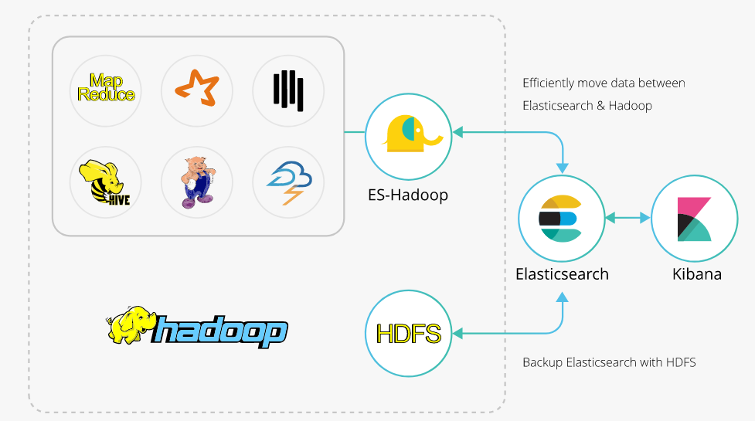
ES-hadoop
ES-Hadoop能够无间隙的在Hadoop和ElasticSearch上移动数据。ES Hadoop索引Hadoop数据到Elasticsearch，充分利用其查询速度，大量聚合能力来使它比以往更快，同时可以使用HDFS作为Elasticsearch长期存档。ES-Hadoop可以集成Hadoop生态系统上的许多组件，比如Spark、Hive、Pig、Storm、MapReduce等。
Source: https://www.elastic.co/products/hadoop

Slide 32
自然语言处理及算法模型
应用方案
舆情分析
语义检索
企业风险评估
热点话题检测与
追踪
算法模型
企业机构识别
高管、股东识别
城市、地名识别
URL识别
关键词提取
文本
自动
摘要
文本主题挖掘
文本情感分析
企业风险检测
底层接口
中文分词
词性标注
命名实体识别
去停用词
基于词袋的各种通用表示
TF-IDF
词向量
文本向量
聚类分类

Slide 33
分词
分词：
最短路分词算法
CRF？-- Time Consuming
新词发现？--offline
命名实体识别
支持目标实体——人名、地名、机构、公司名称和URL的直接筛选
支持用户自定义词典
面向金融领域的特定词典
企业、机构名称
高管，投资人姓名
企业地址，网址

Slide 34
文本表示与格式转换
StopWordsRemover -- 去停用词
自动加载停用词（可自定义）
文本字符串：StopWordsRemover.rmStopWords(text: String)
文本数据集：StopWordsRemover.rmStopWords(df: DataFrame, inputCol: String, OutputCol: String)
BOW （Bag-of-Words）
向量维度 = 语料库词典大小
每一维对应词典的一个单词
每一维数值 = 对应单词出现在当前文本中的频数
e.g., op = DataTransformer.setFormat(“bow”).setInputCol(“text”).setpOutputCol(“result”)
bow = op.transfer(dataframe)
我 爱 NLP [ 1 0 0 0 0 1 0 0 0 1 ]
我 你 他 …… 爱 ……… NLP

Slide 35
文本表示与格式转换
libSVM （indexedBOW）
format：<label> <index1>:<value1> <index2>:<value2> ...
e.g.,
SVM, Spark ML/Mllib LR, DT, MP, etc.
TFIDF: term frequency – inverse document frequency
reflect how important a word is to a document in a collection or corpus
1 1:3 2:1 3:4 8:1 9:3
0 1:2 3:2 5:1 6:2 10:2
…

Slide 36
文本关键词与自动摘要
文本关键词
TFIDF
TextRank
自动摘要
TextRank
Lead
Centroid

Slide 37
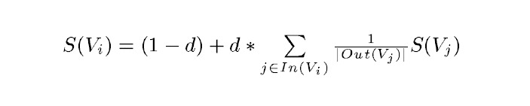
TextRank 算法
PageRank 算法公式：
S(V_{i})表示网页i的中重要性，d是阻尼系数。In(V_{i})表示存在指向网页i的链接的网页集合。Out(V_{j})表示网页j指出的网页集合。
将每个网页的重要性初始化为随机值（e.g., 1），按照公式多次迭代可得到结果。

Slide 38
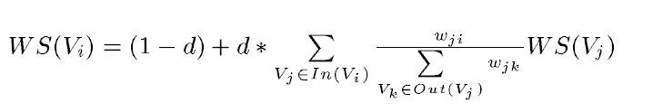
TextRank 算法
TextRank 算法公式：
V_{i}表示单词或句子， w_{ji}表示V_{i}和V_{j}的相似性，WS(V_{i})表示单词或句子V_{i}的重要性。
多次迭代获得每个单词或句子的重要性WS(V_{i})，选取top-k组成关键词列表或摘要。

Slide 39
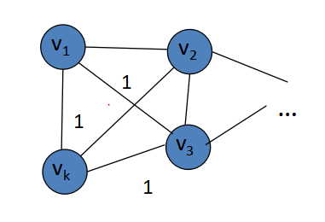
TextRank提取关键词
网络关系图：单词看做节点，设定窗口大小为 k，同一窗口中的任两个单词对应的节点存在一条边（无向无权 = 双向，边权重为1，即w_{ij} = 1）
e.g., sentence = [v₁, v₂, v₃, v₄, v₅, …, v_{n}]
windows: [v₁, v₂, …, v_{k}], [v₂, v₃, …, v_{k+1}], …
每个单词作为pagerank中的一个节点。设定窗口大小为k，
假设一个句子依次由下面的单词组成：[v1, v2, v3, ..., vk]

Slide 40
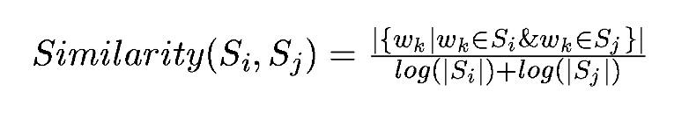
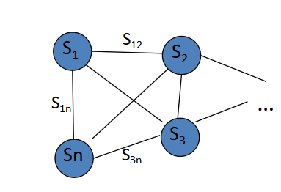
TextRank提取摘要
网络关系图：句子看做节点，假设同一文章的所有句子都有关联，权值为相似性。（无向有权 = 双向，权重为句子间的相似性）
e.g., D = [S₁, S₂, S₃, …, S_{n}]

Slide 41
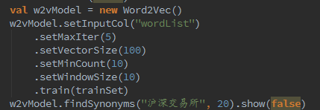
词向量 Word2Vec
|主板市场 |0.6944417204210385 |
|证券交易所|0.6419327910850479 |
|主板 |0.6312498733328431 |
|港交所 |0.5590153915104664 |
|深交所 |0.5562404525314191 |
|优先股 |0.5558645640388047 |
|场内 |0.5481662925196228 |
|交易所 |0.5364591631922968 |
|深市 |0.5329369464536186 |
|沪深股市 |0.5160721969285179 |
|新三板 |0.509330151435704 |
|中小板 |0.4961675158705552 |
|港股 |0.48839874237270914|
|三板市场 |0.4880704366637304 |
|证券市场 |0.48399281399203314|
|CDR |0.48220534021597944|
|配股 |0.48113899362537765|
|退市 |0.47377656353474673|
|全流通 |0.46977890657475846|
|上交所 |0.46439999788016195|
word2vec是一个将单词转换成向量形式的工具。
可以把对文本内容的处理简化为向量空间中的向量运算，计算出向量空间上的相似度，来表示文本语义上的相似度。
e.g, 与“沪深交易所”语义相似单词：
Dataset：10,000 finance news

Slide 42
文本向量 Doc2Vec
Paragraph embedding <== word embedding
（1）加权平均（or 求和）word embeddings
（2）end-to-end 深度学习模型

Slide 43
金融文本情感分析
基于单词情感倾向的情感分析算法
半监督化抽取金融文本情感词

Slide 44
（1）观察领域数据
Rule1: 标题情感倾向通常可由其中某些词语决定
情感词
若语义有转折，标题第二句往往决定情感倾向
比如：1）挂牌“井喷” 新三板成交低迷
2）主板IPO遇阻 餐饮企业蜂拥新三板
多个不同极性的情感词，由情感强度最大的情感类别决定
比如：南纺股份造假黑洞发酵 南京证券转投新三板
Rule2: 动宾结构，其搭配组合往往具有情感倾向
比如：1）新三板制度建设有望迎来实质性推进
2）新三板上市在即，“中视科技”迎明星股东黄晓明

Slide 45
（2）分析情感词
通过分析情感词强度，位置关系，否定词等判别语句情感倾向
情感强度计算公式： （仅供参考）
s(p|w) = N_{sen}(p|w) / (N_{sen}(w) + m), 其中Nsen表示句子的数量
If s(p|w) > t, then s(p|w) = t,
t 为单词w关于情感极性p的强度
将单词划分在不同的情感强度上
将情感强度大于0.5的单词称为情感词
问题：需要大量标注数据！
Notes:
情感强度计算公式： （仅供参考）, 其物理意义表示 一个单词若大部分情况下出现在正面语句中，那这个词的情感倾向大概率也是正面的

Slide 46
（3）半监督化抽取情感词
Rule3: 情感近义词往往具有相同极性 (e.g, 判处，判罚)
近义词 → 相似的上下文信息 → word2vec
将（从标注数据中）已提取出的情感词作为种子，通过计算词向量间的相似度选择最相似的单词，迭代生成情感词
使用基于情感词分析得到的预测数据作为高级模型（ e.g, tf lstm ）的训练数据，进一步提升预测精度

Slide 47
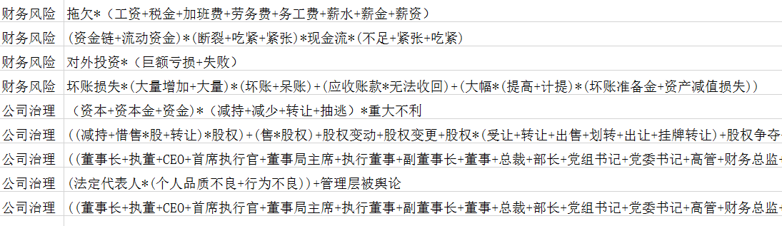
企业风险检测
从新闻报道中及时检测出相关企业存在的风险类型
包括：经营风险，声誉风险，授信风险，财务风险，关联风险，行业风险，治理风险
模型：
（1）基于概率统计（一种朴素贝叶斯模型的变种算法）的分类模型
（2）基于神经网络的分类模型，比如 多层感知机, LSTM
......
专业、详细的特征：

Slide 48
Bonus Topic - 语义检索
根据查询短语与文本间的语义匹配程度进行检索
基于关键词的精确匹配
e.g. query = “股价下跌”
==> 返回仅包含“股价下跌”的文本
信息冗余度过高
基于语义信息匹配
e.g. query = “股价上涨”
≈ “市值提高” 、“涨停” 、 “股市飘红”
==> 返回具有“股价上升”语义的所有文本
语义匹配，精度高，帮助用户筛选冗余信息

Slide 49
Bonus Topic - 热点话题追踪
话题检测与跟踪（Topic Detection and Tracking, TDT）是由美国高级研究计划局（DARPA）发起倡议的，主要用于在新闻报道流中发现和跟踪新事件，从事新闻报道边界的自动识别、锁定和发掘突发性新闻话题、跟踪话题发声发展过程等相关任务。
语料 （文本新闻）
话题聚类
历史话题集合
话题检测
Topic1
Topic2
Topic3
...
Topic1
Topic2
Topic3
...
热门话题
话题移除集合
Topic1
Topic2
Topic3
话题跟踪
Topic1
Topic2
Topic3
...
Topic1
Topic2
...
...
历史话题集合

Slide 50
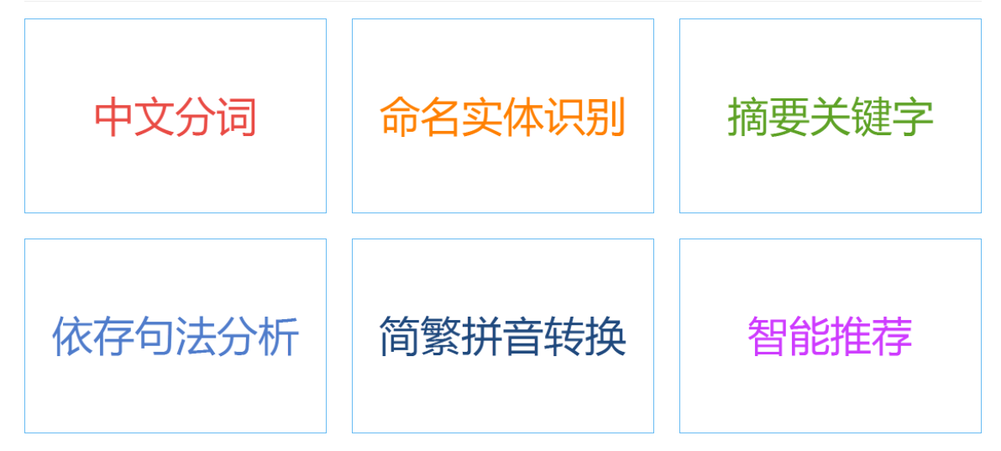
NLP工具包 -- HanLP
http://hanlp.linrunsoft.com/

Slide 51
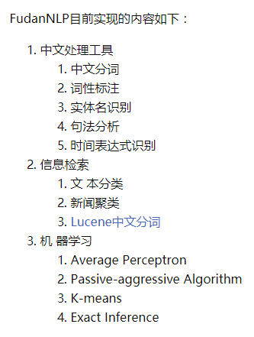
NLP工具包 -- FudanNLP (FNLP)
https://github.com/FudanNLP/fnlp

Slide 52
基于Spark的流水线处理NLP任务
CHSegment
POS-Tagging
NER, etc
StopWords
Remover
datasource
ReadData
BOW
keywords
extraction
data
frame
IndexedBOW
(libSVM)
word2vec
Summarization
doc2vec
TFIDF
……
Risk Detection
Sentiment
Analysis
……
Spark ML/MLlib
Logistic Regression
Decision Tree
Multilayer perceptron
K-Means/
LDA
Text-Similarity
……

